Slide 1
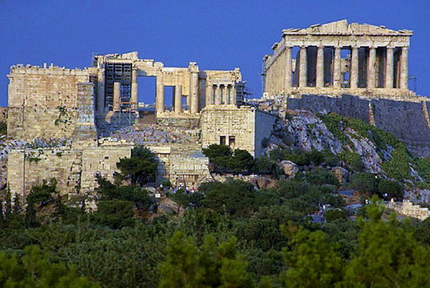
Культурное наследие Древней Греции

Slide 2
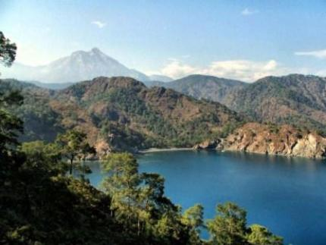
Каждый пусть будет, по-своему, греком.
Но только пусть будет!
И.-В. Гёте

Slide 3
Задача урока:
ВЫЯСНИТЬ, КАКОЙ ВКЛАД ВНЕСЛА ДРЕВНЯЯ ГРЕЦИЯ В ИСТОРИЮ РАЗВИТИЯ ЧЕЛОВЕЧЕСТВА?

Slide 4
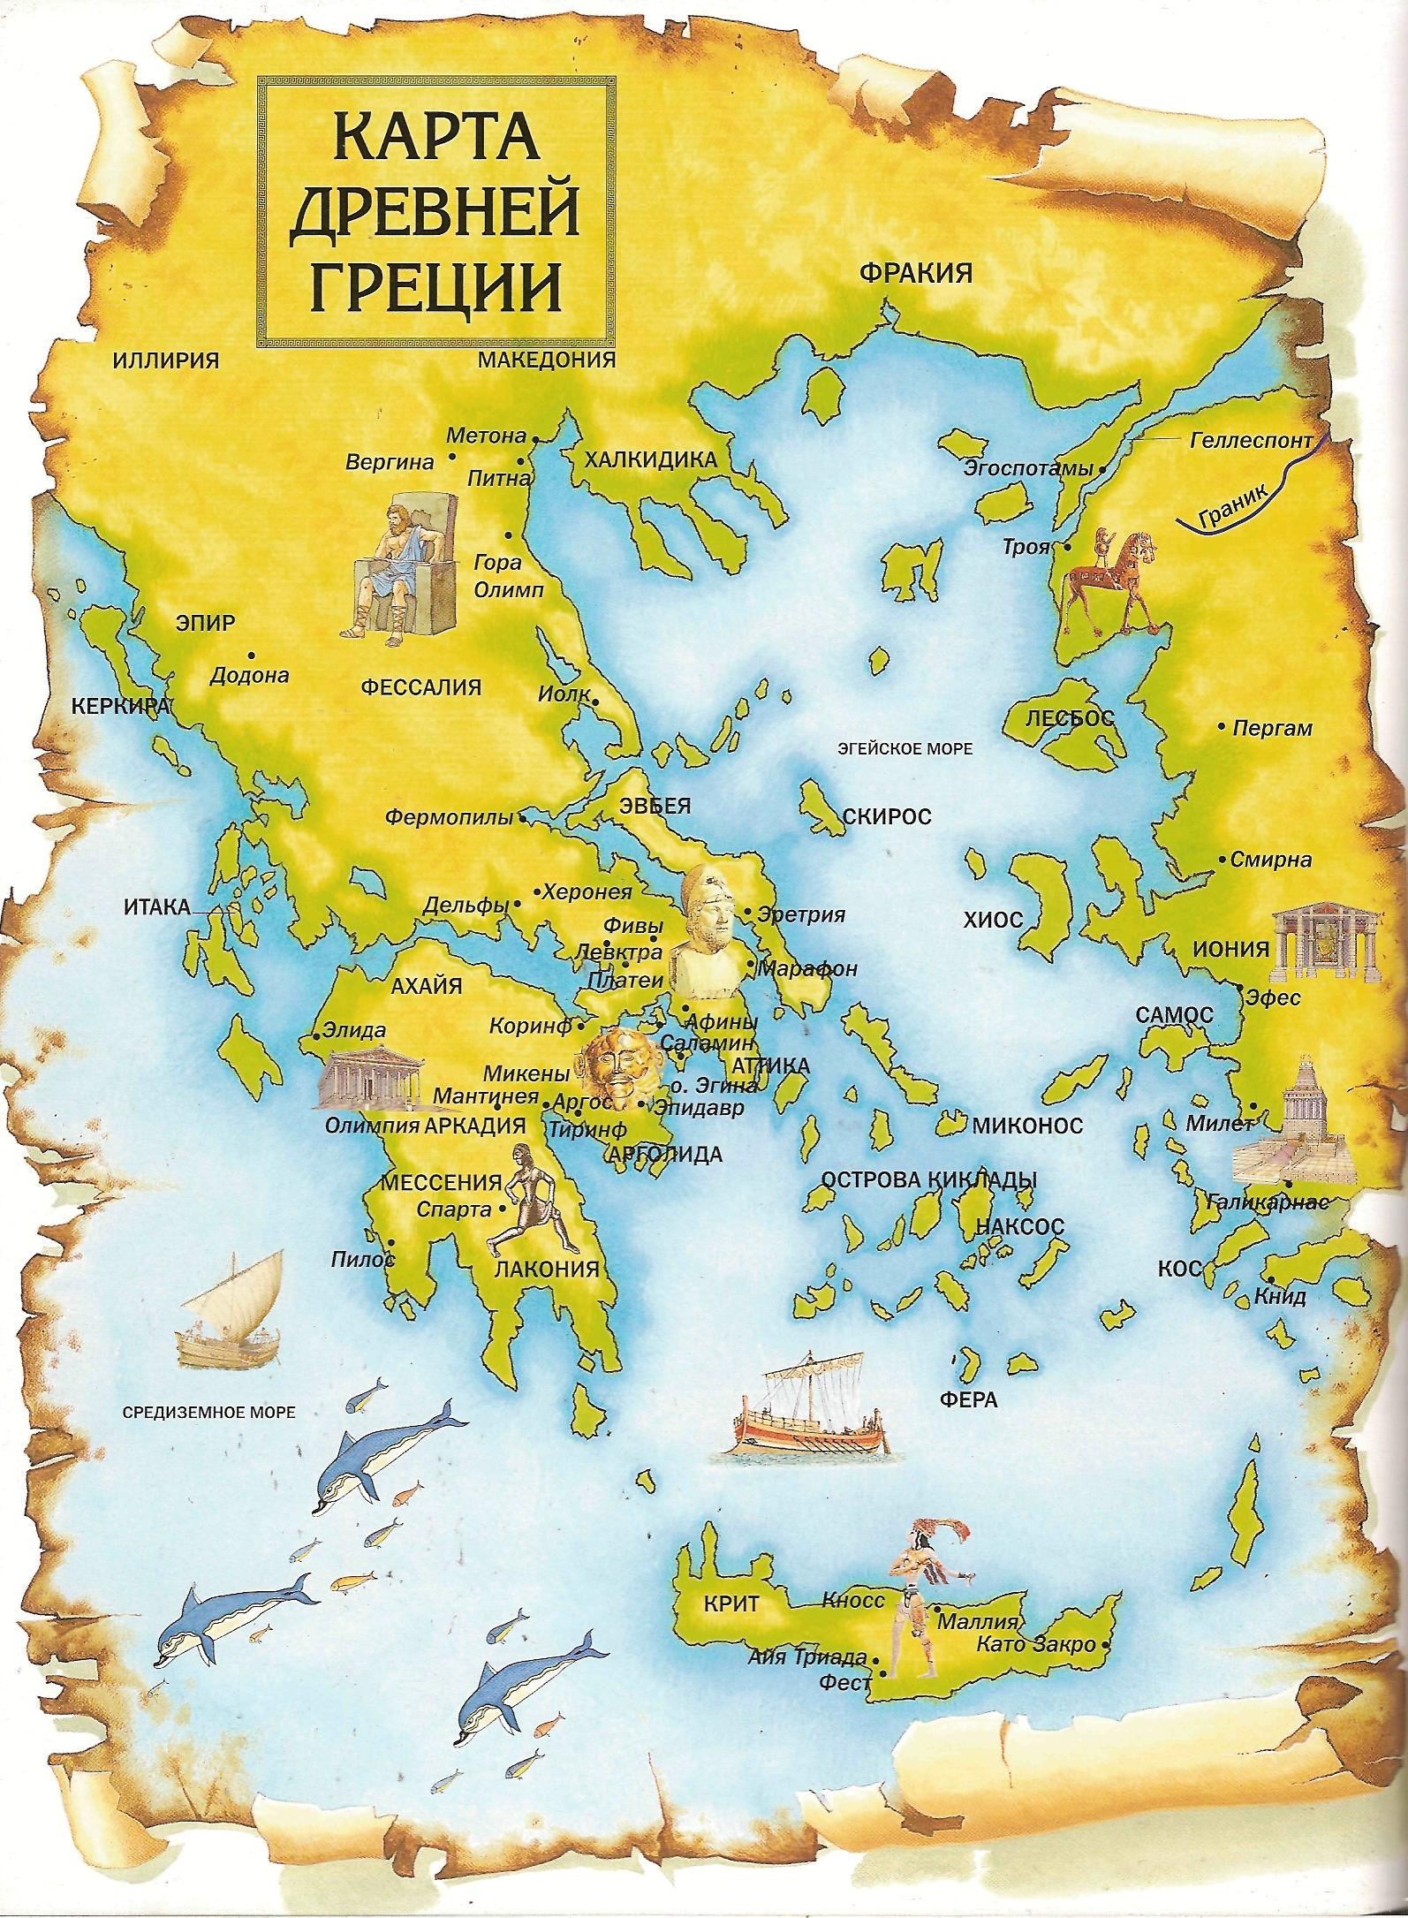

Slide 5
Соотнесите дату и событие
Дата | событие
480 год до н. э. | Реформы Солона
776 год до н. э. | Троянская война
490 год до н. э. | Первые Олимпийские игры
594 год до н. э. | Битва при городе Платеи
479 год до н. э. | Бой у острова Саламин
1200 год до н. э. | Марафонская битва

Slide 6
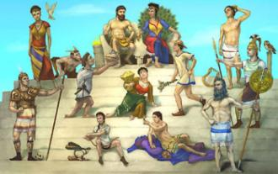
ГРЕЧЕСКИЕ БОГИ

Slide 7
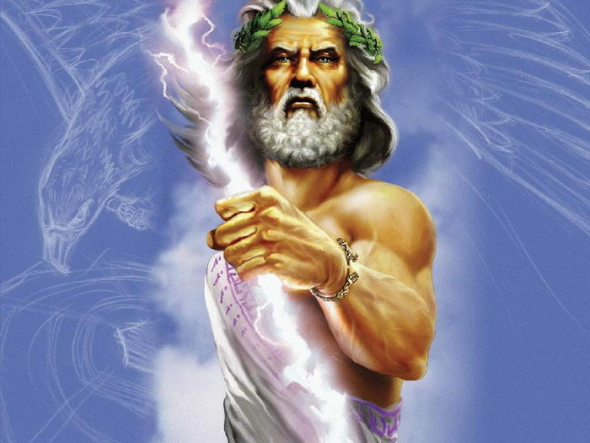
БОГ ЗЕВС

Slide 8
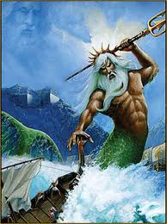
БОГ ПОСЕЙДОН

Slide 9
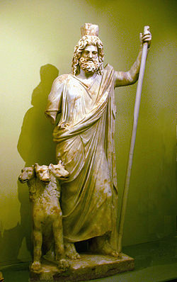
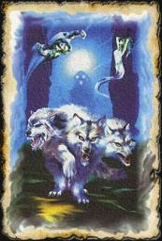
БОГ АИД
ЦЕРБЕР

Slide 10
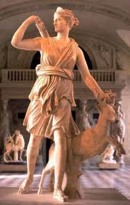
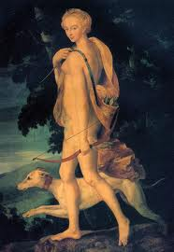
БОГИНЯ АРТЕМИДА

Slide 11
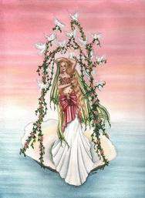
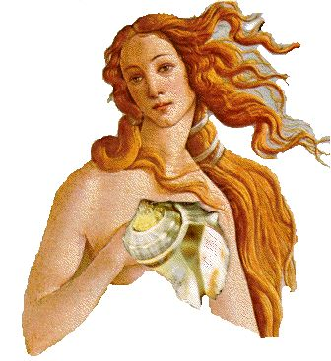
БОГИНЯ АФРОДИТА

Slide 12
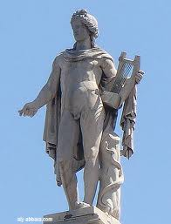
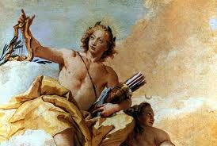
БОГ АППОЛОН

Slide 13
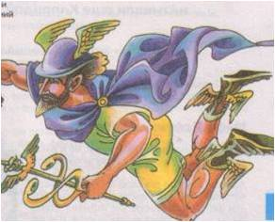
БОГ ГЕРМЕС

Slide 14
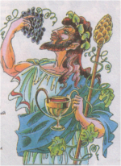
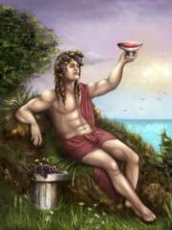
БОГ ДИОНИС

Slide 15
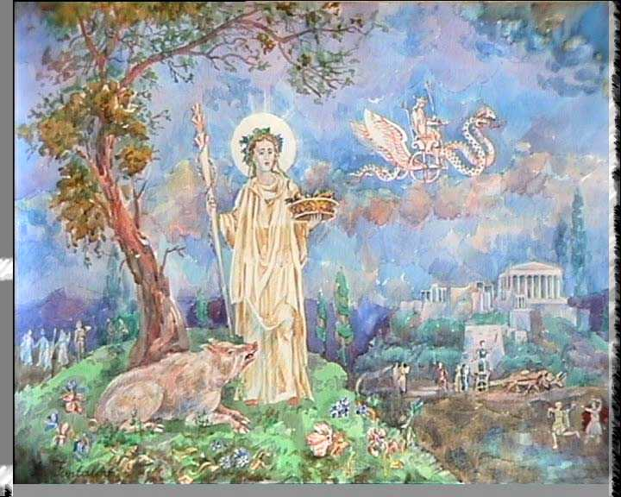
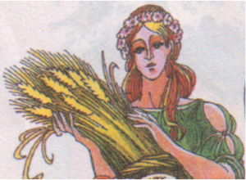
БОГИНЯ ДЕМЕТРА

Slide 16
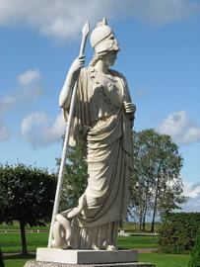
БОГИНЯ АФИНА

Slide 17
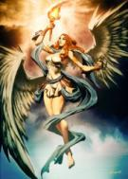
БОГИНЯ НИКА

Slide 18
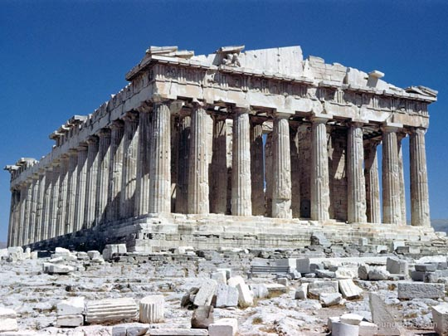
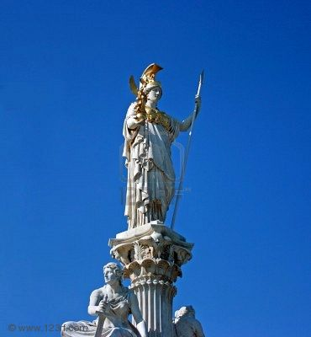
ПАРФЕНОН
СТАТУЯ АФИНЫ

Slide 19
КУЛЬТУРНОЕ НАСЛЕДИЕ ДРЕВНЕЙ ГРЕЦИИ
- ОЛИМПИЙСКИЕ ИГРЫ
- ТЕАТРАЛЬНОЕ ИСКУССТВО
- НАУЧНЫЕ ОТКРЫТИЯ
- ПРОИЗВЕДЕНИЯ ГРЕЧЕСКИХ АРХИТЕКТОРОВ,
СКУЛЬПТОРОВ, ЖИВОПИСЦЕВ
- ГРЕЧЕСКИЙ АЛФАВИТ
- ГРЕЧЕСКАЯ МИФОЛОГИЯ, ПРОИЗВЕДЕНИЯ
ГРЕЧЕСКИХ ПОЭТОВ
- СВОЕОБРАЗНАЯ СИСТЕМА ОБРАЗОВАНИЯ И ВОСПИТАНИЯ
- ОСНОВЫ ДЕМОКРАТИИ

Slide 20
ДОМАШНЕЕ ЗАДАНИЕ
1.Контрольные вопросы с. 202 учебника.
2.Написать заметку о вашем путешествии по Древней Греции

